Slide 1
Episode 7: Santé

Slide 2
SANTÉ
Pourquoi parler de SANTÉ ?
La santé et le bien-être au travail et en dehors du travail ont un impact significatif sur la sécurité
Tout commence par la question : « comment la santé et le bien-être peuvent-ils améliorer ma sécurité et mes performances au quotidien ?”

Slide 3
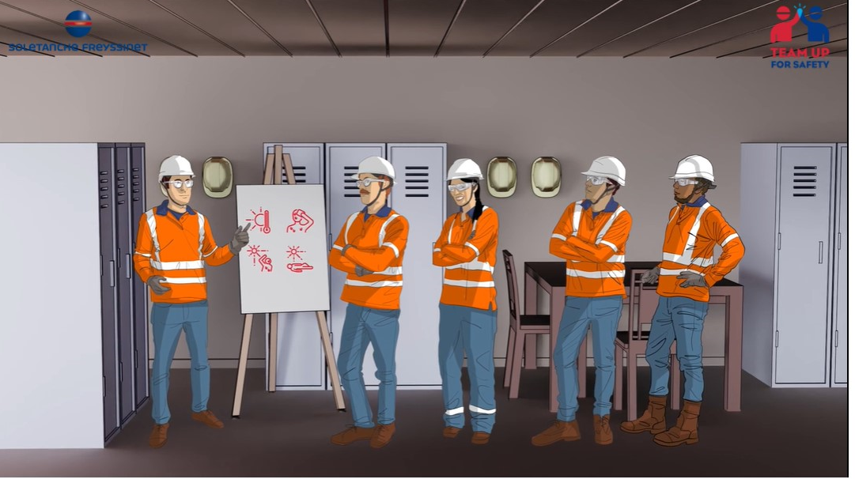
SANTÉ
Notre objectif:
Offrir à nos employés des outils de sensibilisation qui favorisent des attitudes et des comportements sains, applicables à l'environnement de travail et à la vie personnelle des individus.
Améliorer les conditions psychophysiques qui ont un impact sur les compétences non techniques clés pour travailler en toute sécurité :
Prise de conscience de la situation
Travail en équipe
La prise de décision

Slide 4
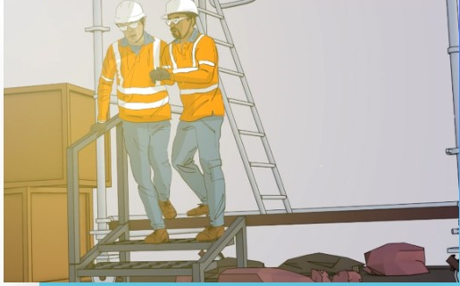
SANTÉ
Demander de l'aide!
Si vous ne vous sentez pas bien au travail, vous pouvez demander de l'aide !
Parlez-en à votre superviseur ou à vos collègues : même les symptômes mineurs ne sont pas à sous-estimer :
Migraine
Vertiges
Fièvre
Douleur abdominale
Fatigue
Tout problème de santé peut également compromettre votre sécurité au travail

